Slide 1
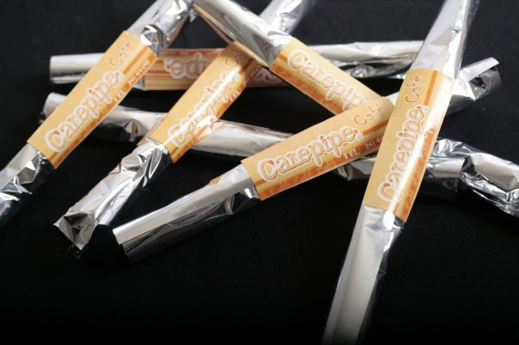
CAREPIPE
EVALUACIÓN DE LA EFICACIA DEL PROCESO

Slide 2
EVALUACIÓN DE LA EFICACIA DEL PROCESO
Actividades planeadas:
Implementación 5´s:
  Separar innecesarios
  Situar necesarios
  Suprimir suciedad
  Señalizar anomalías
  Seguir mejorando
Implementación fábrica visual

Slide 3
ZONA DE DESINFECCIÓN
Actividades realizadas
Implementación 5´s:
  Separar innecesarios
  Situar necesarios
  Suprimir suciedad
  Señalizar anomalías
Implementación fábrica visual

Slide 4

MANEJO DE DESPERDICIOS Y DESECHOS
Cálculo de la eficacia:

